Slide 1


Apresentado por:
NOME, REGIÃO, COORDENADORA DE PROGRAMAS
Amplie o seu alcance: Envolver mais mulheres e meninas no GRANDE OBJETIVO
Congresso Regional 2024
Notes:
Olá, meu nome é (NOME E TÍTULO).

Slide 2




AUMENTAR o número de MULHERES e MENINAS que o seu clube pode alcançar
Programas de Sonhos
Projetos Aceleradores do Grande Objetivo
x 500.000
capacitadas para viver seus sonhos
Reuniões Regionais da SIA 2024
Notes:
Como você sabe, todas as Soroptimistas da nossa federação SIA estão trabalhando juntas em um Grande Objetivo comum até 2031: investiremos nos sonhos de meio milhão de mulheres e meninas através do acesso à educação. Hoje, vamos explorar algumas maneiras de aumentar o número de mulheres e meninas que o seu clube pode alcançar por meio dos Programas de Sonhos e dos Projetos Aceleradores do Grande Objetivo.

Slide 3


Como podemos trabalhar DE UMA MANEIRA DIFERENTE e alcançar
MAIS mulheres e meninas?
Como podemos trabalhar DE UMA MANEIRA DIFERENTE e alcançar
MAIS mulheres e meninas?
Reuniões Regionais da SIA 2024
Notes:
Precisaremos trabalhar de forma diferente e nos concentrar em alcançar MAIS mulheres e meninas por meio do acesso à educação e ao empoderamento econômico. Precisamos que todos os clubes se dediquem a aumentar o número de mulheres e meninas que alcançamos através dos Programas de Sonhos e dos Projetos Aceleradores do Grande Objetivo. Mas como?

Slide 4
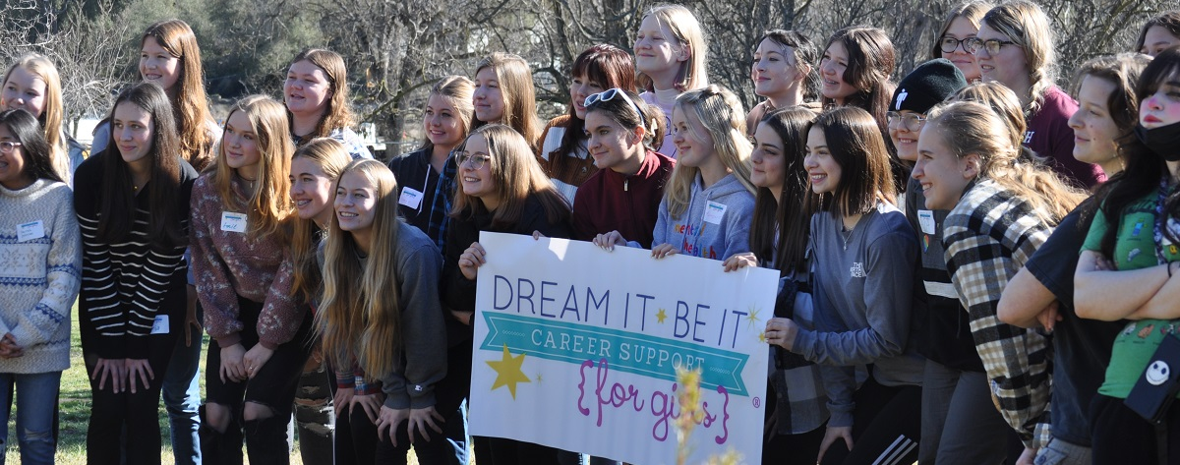
Comece um projeto Sonhe, Realize!
Reuniões Regionais da SIA 2024
Notes:
COMECE um projeto Sonhe, Realize.

Slide 5
Por quê?
Comece um projeto Sonhe, Realize!
Impactar muitas meninas com um custo menor por cada menina
Envolva possíveis associadas e colaboradoras com oportunidades de voluntariado
40%
Clubes que já participam
60%
Clubes com potencial para participar!
Reuniões Regionais da SIA 2024
Notes:
Apenas 40% dos nossos clubes estão desenvolvendo um programa Sonhe, Realize ou apoiando o projeto de outro clube. Isso significa que o poder da irmandade Soroptimista não está sendo totalmente aproveitado! Esta é a principal forma do seu clube ajudar, caso vocês ainda não estejam envolvidas com o programa. Os projetos Sonhe, Realize podem ter um impacto sobre muitas meninas com um custo por menina atendida muito menor do que outros projetos, como as bolsas de estudos. O envolvimento de possíveis novas associadas ou colaboradoras como voluntárias no seu projeto é também uma ótima maneira de aumentar a participação. Elas podem observar o impacto prático e a mudança que as Soroptimistas trazem e decidirem se associar!

Slide 6
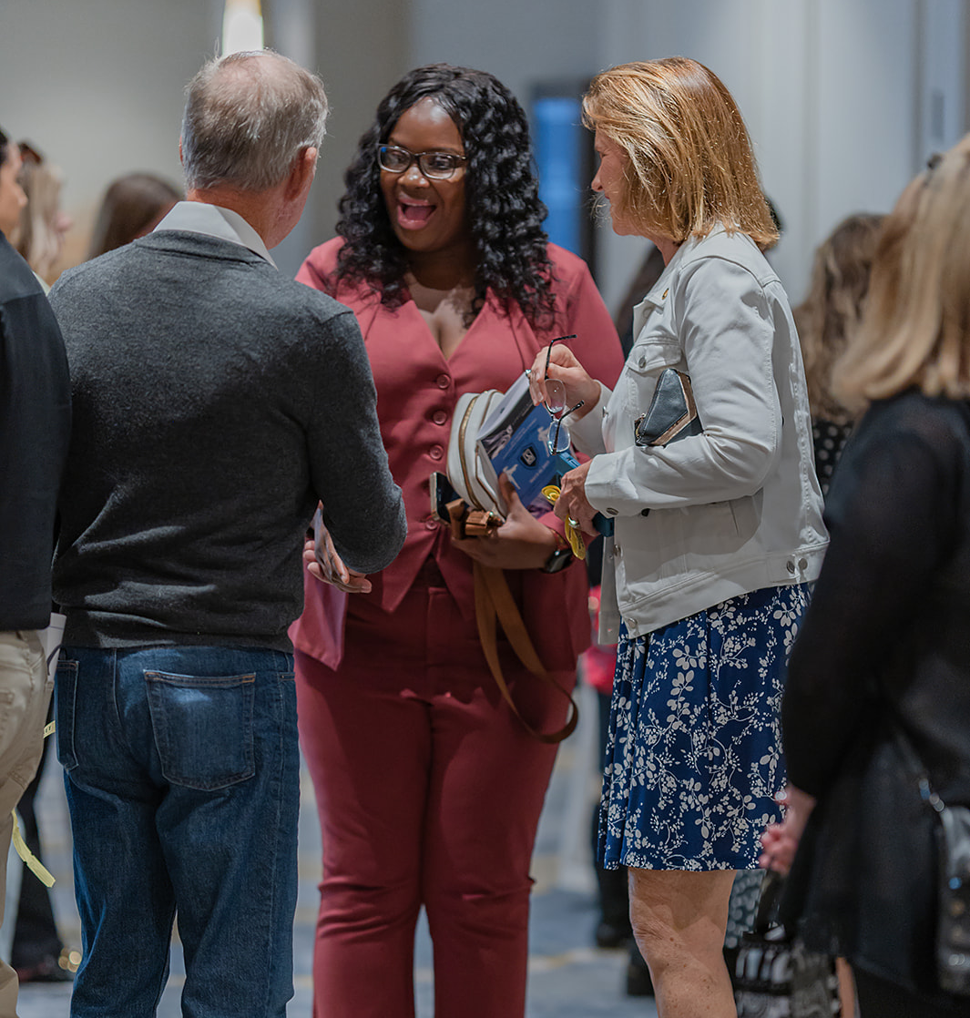
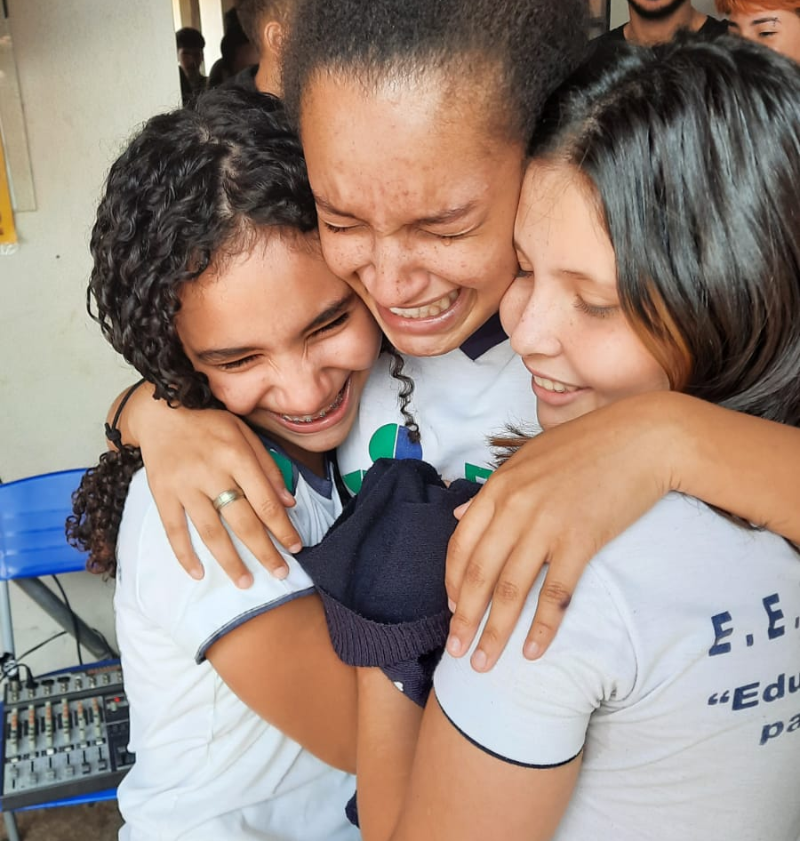
Como você pode AMPLIAR SEU ALCANCE?
Novas parcerias
Procure fontes de financiamento
  Solicite um Subsídio de Clube Soroptimista!
Ofereça incentivos para que as meninas tragam uma amiga
Torne seu programa totalmente acessível
  Comida
  Transporte
Reuniões Regionais da SIA 2024
Notes:
Se o seu clube já está trabalhando em um programa Sonhe, Realize, pense em como você pode ampliar o seu alcance: novas parcerias, oferecendo incentivos para que as meninas tragam uma amiga para uma sessão, garantindo que o seu programa seja totalmente acessível oferecendo comida e acesso ao transporte. Se o seu clube precisar de fundos adicionais para ampliar o programa, solicite um Subsídio de Clube Soroptimista ou explore outras fontes de financiamento para apoiar os seus projetos.

Slide 7


AUMENTE O IMPACTO
Dê MAIS prêmios!
  Transfira fundos para mais prêmios
  Peça a empresas locais ou indivíduos para patrocinar um prêmio
Reuniões Regionais da SIA 2024
Notes:
Você também pode ampliar o seu impacto por meio dos Prêmios Viva o Seu Sonho. Primeiro, certifique-se de que o seu clube tem fundos suficientes para conceder mais prêmios e, se necessário, considere transferir fundos no orçamento ou pedir a empresas/indivíduos locais para patrocinarem um prêmio. Você pode ficar surpresa!

Slide 8
Publicidade
Mais inscrições!
Compartilhe
inscrições com organizações sem fins lucrativos ou escolas
Organize
workshops de inscrição
Conecte-se
com outros clubes
que têm inscrições para compartilhar
Ajude as mulheres a se candidatarem
Compartilhe inscrições entre clubes
Crie relações pessoais
Amplie seus horizontes
Mais prêmios!
Reuniões Regionais da SIA 2024
Notes:
A publicidade é fundamental para incentivar mais mulheres a se candidatarem — compartilhe fichas de inscrição com organizações sem fins lucrativos ou escolas que atingem o nosso público-alvo para o prêmio e entre em contato com algum funcionário para ajudar na divulgação. Organize workshops de inscrição nessas organizações para ajudar as mulheres a se inscreverem e responder a quaisquer perguntas para que elas se sintam apoiadas.
Finalmente, considere ampliar seus horizontes! Conecte-se com clubes locais que tenham um número alto de inscrições e peça para que eles compartilhem essas inscrições com o seu clube para que mais mulheres recebam um prêmio.

Slide 9


AUMENTE O IMPACTO por meio de
Projetos Aceleradores do Grande Objetivo
Escolha PROJETOS que alcancem
um GRANDE NÚMERO de MULHERES e MENINAS
Reuniões Regionais da SIA 2024
Notes:
Muitas das dicas compartilhadas anteriormente também se aplicam aos Projetos Aceleradores do Grande Objetivo, mas uma dica essencial dos Projetos Aceleradores do Grande Objetivo é escolher projetos que atinjam um grande número de mulheres e meninas. Por exemplo, se o seu clube puder comprar dois laptops para duas meninas de baixa renda frequentarem a faculdade ou puder organizar um curso sobre entrevistas e habilidades profissionais para 50 meninas de baixa renda, o curso terá um alcance maior em números. Outro grande projeto a ser considerado é fornecer produtos para a higiene menstrual diretamente para escolas de baixa renda, instituições de acolhimento, abrigos, faculdades comunitárias e outras organizações na sua área. Talvez seja necessário estimar o número de beneficiárias com este tipo de projeto, mas é uma maneira fácil de alcançar potencialmente milhares de pessoas e de ajudar essas mulheres e meninas a permanecerem na escola e a trabalhar.
Claro, se o seu clube tem um projeto que você adora fazer e que não atinge um grande público, você não precisa deixar-lo de lado! Só gostaríamos de encorajá-la a pensar de forma inovadora sobre como alcançar mais mulheres e meninas através desse projeto.

Slide 10


Conscientização pública:
COMPARTILHE HISTÓRIAS
A comunicação é fundamental!
  A participante deve estar confortável com a forma que a história dela é compartilhada
  Empodere ela!
  Use uma linguagem respeitosa
  Destaque os pontos fortes
Use uma linguagem que prioriza a pessoa
As experiências não as definem!
Exemplo:
    Um premiada “experienciou violência doméstica”
    Uma “vítima de violência doméstica”
Sempre peça à participante que revise e faça correções!
Mostre que você valoriza a história dela!
X
Reuniões Regionais da SIA 2024
Notes:
Um componente chave para alcançar mais mulheres e meninas é a conscientização pública e o compartilhamento de histórias de participantes do programa, porque isso pode despertar o interesse das pessoas. A comunicação é fundamental para compartilhar as histórias de mulheres e meninas — não apenas pela narrativa, mas também para garantir que a participante em destaque se sinta confortável com a maneira em que a história dela é compartilhada. Embora algumas pessoas considerem fortalecedor compartilhar os seus obstáculos, outras podem achar isso difícil ou até sentir-se menosprezadas, especialmente se as palavras usadas para compartilhar a história dela não forem respeitosas ou não realçarem os pontos fortes delas.
A menos que você esteja citando a fala de uma participante, evite usar palavras como “vítima” ou “viciada”. A linguagem que prioriza a pessoa pode ser uma ótima maneira de mostrar que as circunstâncias pelas quais ela passou não a definem – por exemplo, dizer que uma premiada “sofreu violência doméstica” em vez de chamá-la de “vítima de violência doméstica”. Você deve sempre pedir para que a participante revise todos os materiais que você usará para compartilhar a história dela e permitir que ela faça as edições que desejar – isso mostrará que você valoriza a história dela.

Slide 11

Está tudo relacionado!
Uma experiência positiva beneficia:
  A reputação do seu clube
  Nossa marca global
  A dignidade de cada participante!
As participantes ajudarão a divulgar!
Reuniões Regionais da SIA 2024
Notes:
Embora possa parecer não relacionado a alcançar mais mulheres e meninas, imagine como seria ter as suas informações pessoais compartilhadas sem ter a chance de revisá-las, ou sentir-se pressionada a falar sobre coisas muito difíceis que você pode ter vivenciado em uma sala cheia de estranhos. Você recomendaria às suas amigas que se candidatassem a esse prêmio educacional ou participassem desse programa? Notícias se espalham rapidamente na era das redes sociais, e é importante que qualquer pessoa que interaja com os programas Soroptimistas tenha a melhor experiência possível para impactar a reputação do seu clube, a nossa marca global e a dignidade individual de cada participante.
Compartilharemos com você um recurso da SIA para ajudar a celebrar respeitosamente as ganhadoras dos prêmios – muitas dessas dicas se aplicam a participantes de qualquer programa no qual o seu clube esteja trabalhando.

Slide 12

Esteja aberta
para novas táticas!
Tente fazer parcerias novamente
Entre em contato com uma pessoa nova
Fale com outros clubes
Reuniões Regionais da SIA 2024
Notes:
Não se esqueça: Só porque você tentou algo uma vez e não teve exito, não significa que não terá desta vez! Tente fazer parcerias outra vez. Procure um novo contato em uma escola. Converse com outros clubes para ver o que funciona para eles. Mantenha a mente aberta para novas táticas!

Slide 13

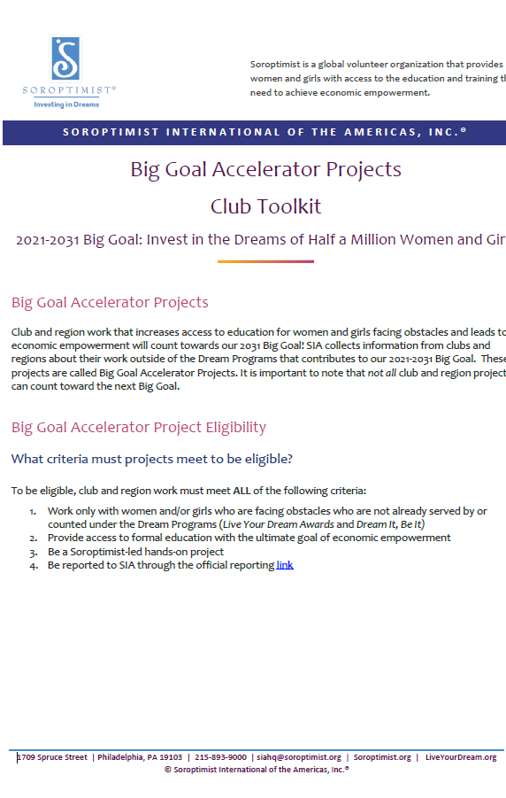

Use os recursos!
Reuniões Regionais da SIA 2024
Notes:
Uma coisa importante a lembrar enquanto trabalhamos neste Grande Objetivo é que existem ferramentas, recursos e pessoas para ajudar. Você não está só!
Eu, como sua presidente de região, e a sua equipe da sede SIA estamos sempre aqui para ajudar se você tiver dúvidas ou precisar de ideias sobre como ampliar os Programas de Sonhos do seu clube ou no projeto Acelerador de Grande Objetivo.

Slide 14
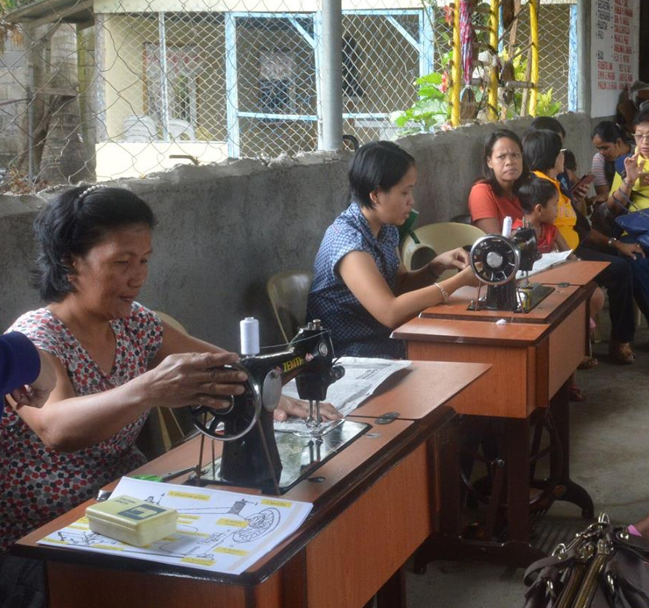

Precisa de
APOIO FINANCEIRO para um
PROJETO QUE QUALIFICA PARA GRANDE OBJETIVO?
Solicite um SUBSÍDIO DE CLUBE SOROPTIMISTA!
Março
1
Reuniões Regionais da SIA 2024
Notes:
Se o seu clube está procurando apoio financeiro para um projeto elegível para o Grande Objetivo, solicite um Subsídio de Clube Soroptimista para Educação e Empoderamento Econômico. Esses fundos podem ajudar a apoiar o seu clube à medida que você alcança mais mulheres e meninas por meio do acesso à educação!

Slide 15



Ajude-nos a aumentar o impacto global dos nossos programas!
Reuniões Regionais da SIA 2024
Notes:
Pense em todas as mulheres e meninas da nossa federação cujas vidas poderiam ser melhoradas com o acesso à educação. Pense em como o seu clube poderia desempenhar um papel fundamental nas incríveis conquistas futuras e no aumento do impacto global dos nossos programas.

